Slide 1
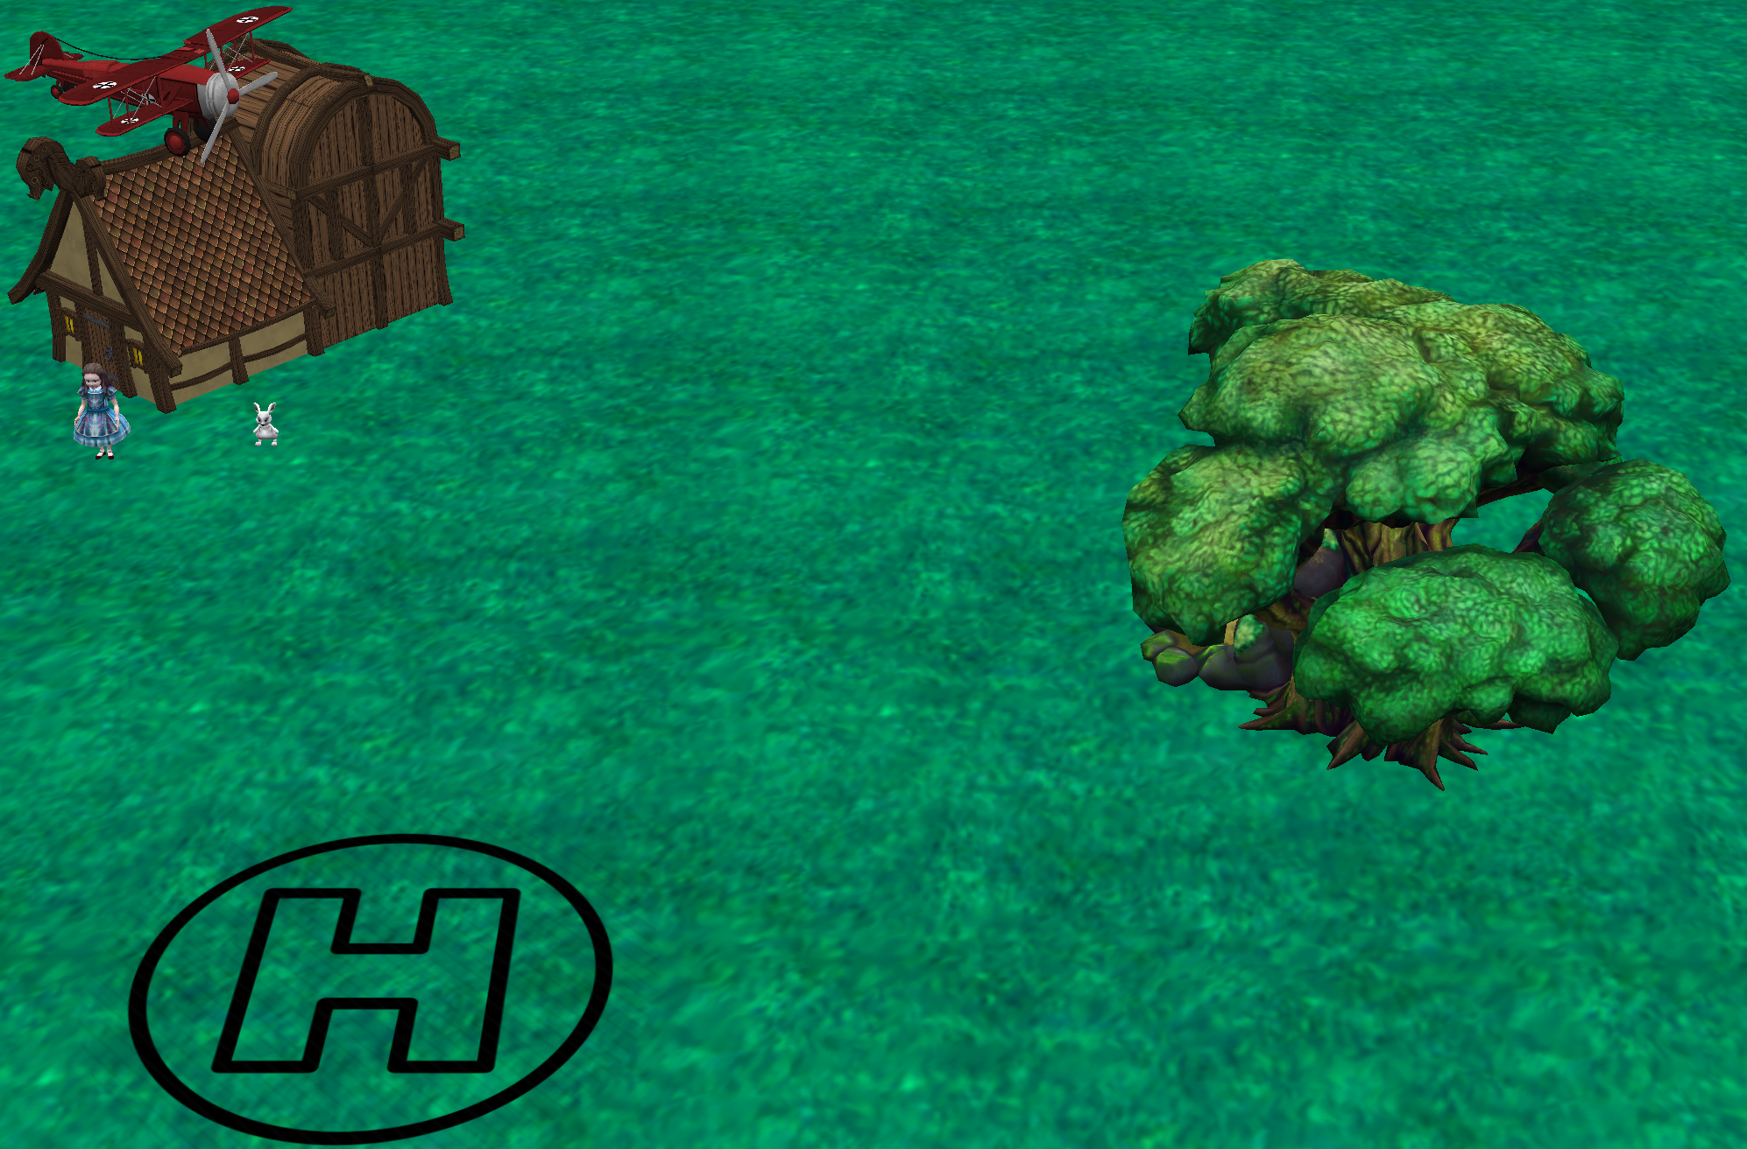
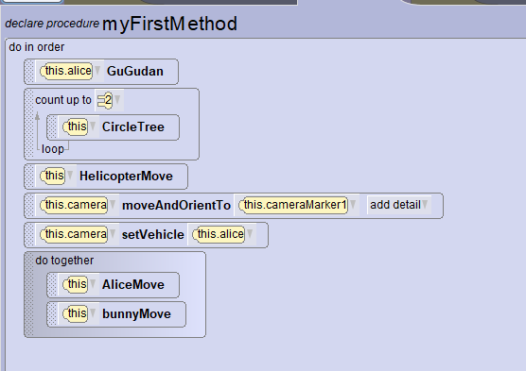
Lab4
다음과 같은 Procedure 4 개를 만들어라
while 문장을 사용하여 사용자에게 원하는 단수를 입력 받아 구구단을 작성하시오. (이것만 Alice 에서 procedure 작성)
CircleTree - 비행기가 나무를 향하고 나무근처까지 이동한다. 왼쪽으로 90도 돌고 나서 나무를 크게 돈다. (Scene level 작성)
HelicopterMove –비행기가 착륙지점까지 이동한다. . (Scene level 작성)
AliceMove-앨리스가 비행기 있는 곳으로 이동한다.
bunnyMove- 토끼가 비행기 있는 곳까지으로 이동한다.

Slide 2
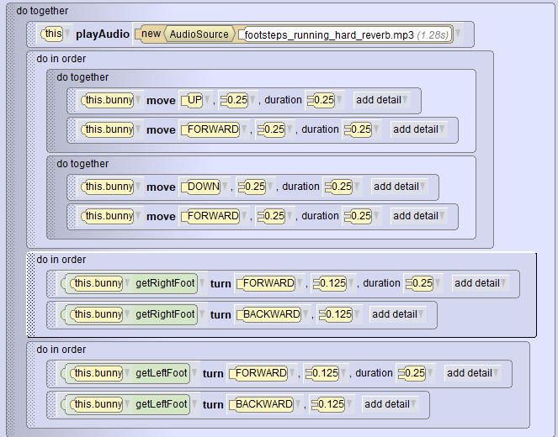
토끼뛰기

Slide 3
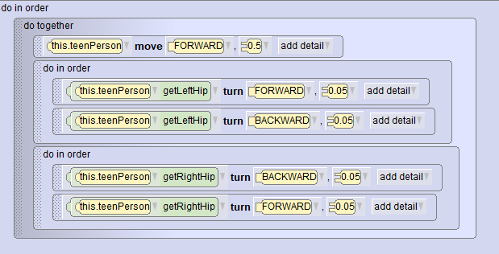
사람걷기

